Slide 1
1. OSI Reference model

Slide 2
OSI 7 참조모델
ISO(국제 표준 기구)는 서로 다른 시스템간의 통신을 허용하기 위해 OSI (Open System Interconnection) 모델을 만듦
OSI 참조모델은 network가 제공하는 여러 가지의 기능을 7개의 계층으로 나누어 식별
A
InterConnection(상호연결)
B
Open System
(개방형시스템)
Open System
(개방형시스템)
Notes:
국제 표준화 기구인 ISO는 서로 다른 시스템 간의 통신을 가능케 하기 위해 OSI 모델을 만들었습니다.
OSI는 Open System Interconnection의 약자로,
그림에서 랜카드와 랜케이블 그리고 통신 프로그램이 설치되어 있는 컴퓨터 A와 B를 오픈 시스템 즉, 개방형 시스템이라 하고,
이 두 개의 개방형 시스템을 상호 연결하기 위해 필요해 필요한 통신 기능을
국제 표준화 기구에서 7계층으로 나눠 각 계층의 기능기능과 통신 규약을 제시했습니다.

Slide 3
OSI 7 참조모델
Application
Presentation
Session
Transport
Network
Data Link
Physical
7
6
상위 3계층
(Software기능)
5
4
중계 계층
(Middleware기능)
3
2
하위 3계층
(Hardware기능)
1
Notes:
업무에 바로 쓰는 네트워크 기술
ISO에서는 개방형 시스템을 상호연결하기 위해 통신기능을 7개층으로 나눴는데,
그림으로 설명하자면,
맨 상위 층 즉, 7계층에는 App, 6계층으로는 Presen, 5계층으로는sess, 4계층으로는transport ,
3계층은 network, 2계층은 data link, 1계층은 physical 층으로 나눠집니다.
일반적으로 상위 3계층이라 하면 App, Pres, Sess하며,
하위 3계층은 Phy, Data link, Network층 인데,
상위 3계층은 통신에 필요한 소프트웨어 기능을 정의한 층이며,
하위 3계층은 통신에 필요한 하드웨어 기능을 정의한 층들입니다.
이때 4계층인 transport 층은 통신에 필요한 시스템 소프트웨어를 제공하는 미들웨어 기능들을 정의하고 있습니다.

Slide 4
Application Layer
User Interface (UI)제공
- UI를 통해 데이터 생성
- HTTP, FTP, Telnet, SMTP,
SNMP, Telnet, NFS..
Application
Presentation
Session
Transport
Network
Data Link
Physical
7
6
5
4
3
2
1
Notes:
업무에 바로 쓰는 네트워크 기술
최상위 계층인 Application Layer은
다양한 Network Service에 대한 User Interface를 제공하는 층으로
예를 들어 아웃룩 익스플레스나 웹 브라우저의 크롬이나 익스플로러등과 같은 통신용 프로그램들은
7계층 프로그램이라고 하면, 이 7계층 애플리케이션들을 통해 전송할 데이터가 생성됩니다.
Application Layer에 해당하는 Protocol로는
HTTP, FTP, Telnet, SMTP, SNMP, Telnet, NFS..이 있으며 자세한 부분은 TCP/IP에서 자세하게 설명드리도록 하겠습니다.

Slide 5
Presentation Layer
Application
Presentation
Session
Transport
Network
Data Link
Physical
7
Code 변환(부호화, encoding)
압축(Compression)
암호화(Encryption)
6
5
4
3
2
1
Notes:
6계층인 Presentation Layer은
Application Layer에서 생성된 데이터가 어떤 형식과 구문으로 전송할 지를 결정하는 층으로,
Presentation Layer는 주요 3가지 기능을 가지고 있는데,
첫번째 기능은 코드 변환을 수행하는 것으로, 7계층에서 생성된 데이터를 BCD나 ASCII(7bit), UniCode(16bit)등 변환합니다.
두번째 기능은 Data 전송 효율을 높이기 위해 JPEG, GIF, MPEG으로 이미지를 압축 수행하며
마지막 세번째 기능은 보안을 위해 암호화를 수행 합니다.
암호화방식
압축방식
Data
헤더(header)
업무에 바로 쓰는 네트워크 기술

Slide 6
Session Layer
Application
Presentation
Session
Transport
Network
Data Link
Physical
7
6
End-to-End 호스트 사이에서
Application(서비스)의 연결설정(개시),
유지, 해지
5
4
3
2
1
Notes:
업무에 바로 쓰는 네트워크 기술
5계층을 세션층이라하며,
Session의 사전적인 의미는 여러 가지 있지만, Data 통신에서 가장 적합한 의미는 “대화”입니다.
즉, 대화란 혼자서 하는 말이 아닌 반드시 그 대상이 존재하고 그 대상과 정보를 주고 받는 행위로써,
PC와 같은 통신 단말기인 Host와 Host 사이에서 각 Application 사이의 연결을 Session이 확립(Established)되었다고 말하며,
Session이 끊어지지 않고 유지된 상태를 하나의 Session이라고 합니다.
사용자의 요청에 의해 Session이 요청(Client 입장)되고 수락(Server 입장)되어 연결이 형성되며,
사용자의 요청에 의해 Session이 종결됩니다.
FTP Client
FTP Server without Web Service
HTTP Client
Session 연결
Session 연결 안됨

Slide 7
Transport Layer
Application
Presentation
Session
Transport
Network
Data Link
Physical
7
6
5
End-to-End 사이에 가상회선
(virtual Circuit) 설정, 유지, 해지
4
3
2
1
Notes:
4계층인 Transport Layer는
각각의 Host에서 실행된 Application 사이의
논리적인 통로를 제공하고 신뢰성 있는 전송을 담당하는 층으로,
대표적인 프로토콜로 TCP와 UDP가 있습니다.
차후에 TCP와 UDP 기능을 설명하면서 4계층 기능은 상세히 설명토록 하겠습니다.
업무에 바로 쓰는 네트워크 기술

Slide 8
Network Layer
Application
Presentation
Session
Transport
Network
Data Link
Physical
7
6
5
4
최적 경로 결정(Routing)
3
2
1
Notes:
업무에 바로 쓰는 네트워크 기술
3계층인 network 층은 IP와 같은 논리적인 주소를 사용하여
Network 주소를 관리하고 최적의 경로로 사용자의 Packet을 전송하는 기능을 담당하는데,
최적의 경로를 선정하는 작업을 라우팅합니다.
IP Packet의 예

Slide 9
Data Link Layer
Application
Presentation
Session
Transport
Network
Data Link
Physical
7
6
데이터 전달(forwarding)
오류 제어(error control)
매체접근제어(media access control)
5
4
3
Logical Link Control
LLC
2
MAC
1
Media Access Control
Notes:
2계층인 데이타링크는 두 개의 SubLayer로 나눠지는데,
하나는 LLC (Logic Link Control)이며, 또 하나는 MAC (Media Access Control)으로,
LLC Layer는 상위 Layer와 연결성을 제공하며, 논리적인 통로를 제공하며 송신되는 데이터를 무결성을 검출하여 오류를 제어하며,
MAC Layer는 전송되는 데이타들의 충돌이 발생되지 않기 위해 Media에 대한 접근 방법을 제공하고 있습니다.
또한 MAC 주소와 같은 물리적인 주소를 사용하여 데이터를 전송하는 기능도 있습니다.
Ethernet Frame의 예
업무에 바로 쓰는 네트워크 기술

Slide 10
Physical Layer
Application
Presentation
Session
Transport
Network
Data Link
Physical
7
6
5
4
3
2
전기적, 기계적, 기능적,
절차적인 수단 제공
1
Notes:
업무에 바로 쓰는 네트워크 기술
Physical 층은 호스트 간의 비트 전송을 위한 기계적, 전기적, 기능적, 절차적 수단을 제공하는 계층으로,
Layer 2에서 Layer 7까지는 하나의 통신 단말기에서 사용자의 Data를 전송하기 위한 절차적이고
논리적인 순서를 따라 준비하는 과정이고, Physical Layer에서 장비와 장비 사이에 실제적인 데이터 전송을 수행합니다.

Slide 11
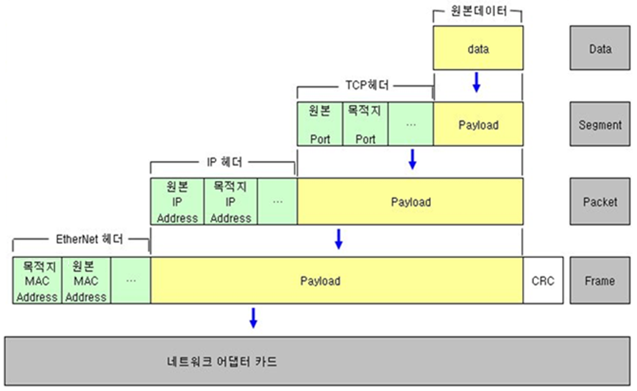
Payload & Encapsulation
Trailer
Notes:
다시 한번 PDU를 살펴 보자면,
상위계층에 데이터가 하위계층으로 적재되는 것을 payload라 하며,
Payload가 되면서 통신에 필요한 제어 정보가 추가되는데, 우리는 이것을 캡슐화 라 학습했습니다.
페이로드되면서, 데이터 앞에 부착되는 제어정보를 헤더라하며, 데이터 뒤에 부착되는 제어 정보를 트레일러라 합니다.
7/6/5계층 PDU인 메시지가 4계층으로 페이로드되면서
4계층 제어정보가 추가되는데, 이떄 4계층 PDU를 세그먼트라 하며, 세그먼트에는 다양한 제어정보가 부착이 되지만 주요 제어정보로 송수신 포트가 있습니다.
다음은,
4계층 PDU인 세그먼트가 3계층으로 페이로드되면서 3계층 제어정보가 추가되는데
이와 같이 3계층 제어정보가 부착된 PDU를 패킷이라 하며,
패킷 역시 다양한 제어정보가 부착이 되지만 주요 제어정보로 송수신 IP입니다.
2계층의 PDU는 프레임으로
프레임은 데이터 앞에 제어정보가 부착되기도 하지만 데이터 뒷부분에 트레일러라는 제어정보가 부착된다는 특징이 있으며,
프레임의 주요 정보는 송수신지 MAC 주소 입니다.
우리는 트래픽 흐름을 공부하면서
MAC 주소를 2계층주소, IP주소를 3계층 주소, Port번호는 4계층이라 정리했었는데요,
각각의 주소를 계층주소로 정의했던 것은 PDU를 기반한 것입니다.

Slide 12
Encapsulation(캡슐화)
송신자측
상위계층에서 하위계층
제어정보 추가
Application
Sender
Presentation
Session
Upper Layer Data
Transport
TCP Header
Upper Layer Data
Network
IP Header
Data
LLC Header
Data
FCS
Data Link
MAC Header
Data
FCS
Physical
0101110101001000010
Notes:
캡슐화는 송신자측에서 수행하는 기능으로
상위계층에서 하위계층으로 내려가면서 데이터 통신에 필요한 제어정보가 추가하는 것으로 ,
모든 Layer는 사용자 Data에 대한 정보와 해당 Data를 어떻게 처리해야 할 것인지에 대한 정보를 Header에 넣어서
하위 Layer로 보내며 캡슐화 기능은 각 Layer와 Layer 사이에서 수행합니다.
업무에 바로 쓰는 네트워크 기술

Slide 13
수신자측
하위계층에서 상위계층
제어정보 제거
De-encapsulation(역캡슐화)
Application
Receiver
Presentation
Session
Upper Layer Data
Transport
Upper Layer Data
TCP Header
Network
TCP+ Upper Layer Data
IP Header
IP + TCP + Upper Layer Data
Data Link
LLC Header
LLC Hdr + IP + TCP + Upper Layer Data
MAC Header
Physical
0101110101001000010
Notes:
업무에 바로 쓰는 네트워크 기술
역캡슐화는 수신자측에서 수행하는 기능으로 하위계층에서 상위계층 올라가면서 추가된 제어정보를 제거하는 것으로
각 Layer는 Header 정보를 분석하고 분리하여
상위 Layer로 보내면 최종적으로는 상대방 송신자가 보낸 Data를 수신자에게 전달 받을 수 있습니다.

Slide 14
근원지
라우터
목적지
Internet
L7 데이터
L7
L7
L7 데이터
L7 데이터
H6
L6
L6
L7 데이터
H6
L6 데이터
H5
L5
L5
L6 데이터
H5
L5 데이터
H4
L4
L4
L5 데이터
H4
L4 데이터
H3
L3
L3
L3
L4 데이터
H3
T2
L3 데이터
H2
L2
L2
L2
T2
L3 데이터
H2
1 0 1 0 0 0 1 … 0 0 0 1 0
L1
L1
L1
1 0 1 0 0 0 1 … 0 0 0 1 0
정보의 흐름
Notes:
송신측에서는 캡슐화 과정으로 통신에 필요한 송수신에 필요한 주소 정보가 부착되어 트래픽 전송이 되는데,
이때 부착되는 주소정보로는 4계층 주소 정보인 송수신포트번호, 3계층 주소 정보 송수신 IP 주소, 2계층 주소정보인 송수신 MAC 주소가 입니다.
라우터와 같은 중계 장비를 통해 수신지에 트래픽이 전송되면,
수신지에서는 역캡슐화를 수행하는데,
수신지는 수신지 MAC 주소를 확인 후 2계층 헤더 정보와 트레일러를 제거 후 3계층으로 트래픽을 보내면 3
계층에서는 수신지 IP 주소를 확인 후 3계층 헤더 정보를 제거 후 4계층으로 트래픽을 보내면
4계층에서는 수신지 port번호를 확인 후 해당 애플리케이션에 트래픽을 보냅니다.

Slide 15
통신 체계와 Protocol
통신체계 | 프로토콜 종류 | 용도
TCP/IP | HTTP, Telnet, TCP, UDP… | 인터넷과 LAN에서 사용
IPX/SPX | IPX, SPX, NPC… | Novel 사가 개발 및 판매하는 Netware 시스템에서 사용
Appltalk | DDP, RTMP, ATP… | Apple사 제품의 LAN에서 사용
DECnet | DPR, NSP, SCP… | 구 DEC사의 미니컴퓨터에서 사용
XNS | IDP, SPP, PEP… | Xerox 사의 네트워크에 사용

Slide 16
통신 체계와 Protocol
Vendor-Specific Protocols
독점적 프로토콜(Vendor-Specific Protocols)
- 특정 업체에서 프로토콜 개발
- 타 프로토콜과 호환 불가
- SNA, IPX/SPX, AppleTalk 등
비독점적 프로토콜(Open Protocols)
- 학교 및 연구기관에 의해 개발
- 이종 장비간 통신 가능
- TCP/IP, 802.3 등
AppleTalk
Open Protocols
TCP/IP
Internet

Slide 17
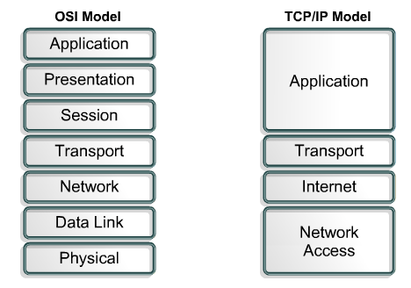
OSI Reference Model과 TCP/IP 비교
Notes:
OSI Reference Model은 1983년도 제정되었으나 TCP/IP는 그 보다 훨씬 이전에 만들어져 사용되어 왔었습니다.
그러므로 OSI Reference Model과 TCP/IP 사이에는 서로 다른 점이 많은데,
OSI 모델은 7계층 반면 TCP/IP모델은 4계층으로 단순화 되어 있지만
TCP/IP 모델에는 OSI의 7계층 기능을 모두 가지고 있는데요,
즉
TCP/IP 모델의 Application은 OSI의 Application, Pre, Session이 갖는 기능을 갖고 있으면,
TCP/IP 모델의 Transport 는 OSI의 Transport 층과 동일하며
TCP/IP 모델의 Internet 층은 OSI의 Network층과 동일한 기능을 갖습니다.
마지막 TCP/IP 모델의 Network Access 층은 OSI의 Datalink 층과 Physical 증의 기능을 갖고 있습니다.
업무에 바로 쓰는 네트워크 기술

Slide 18
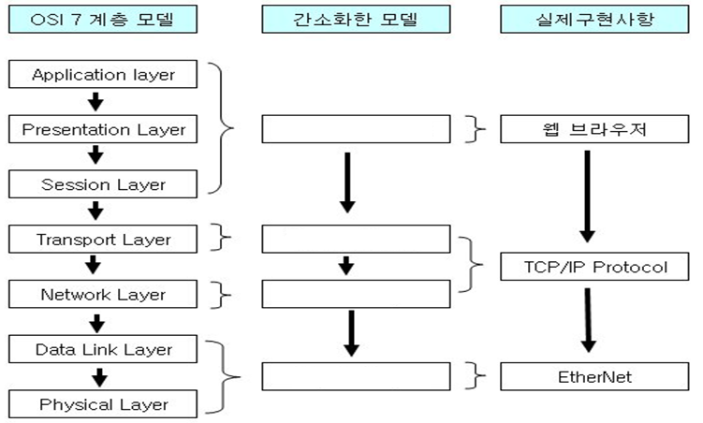
OSI Reference Model과 TCP/IP 비교
Notes:
일반적으로 OSI 모델은 참조모델이라는 하는 반면 TCP/IP모델은 현업망에서 사용하는 구현 모델이라 합니다.
우리가 인터넷이란 부르는 거대한 대규모 망은 TCP/IP 모델을 기반으로 구축된 망으로 인터넷망을 TCP/IP 망이라고 부릅니다.
현재 우리가 사용하고 있는 컴퓨터들은 역시 TCP/IP 모델을 기반으로 운영되고 있는데,
예를 들어 웹브라우저로 사용하는 크롬이나 익스플로러는 OSI의 5/6/7계층의 기능인 Application 층을 지원하며,
윈도우 10 또는 리눅스 같은 운영체제는 4계층과 3계층 기능인 Transport 와 Internet 층의 기능을 지원하며
랜카드와 UTP와 같은 랜케이블은 Netwokr Access 계층의 기능을 지원합니다.

Slide 19
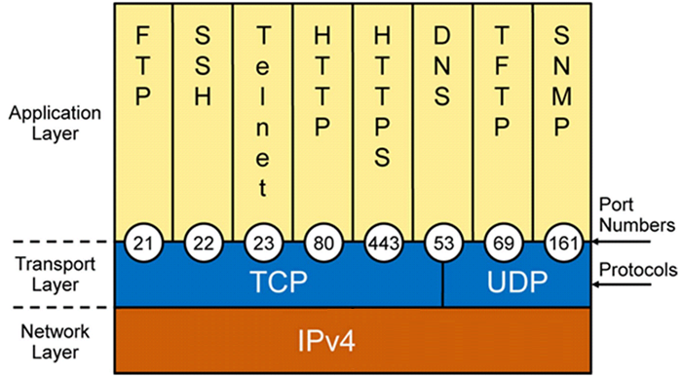
TCP/IP Protocol Stack
Network
Access
Layer
Ethernet LAN
Notes:
TCP/IP의 애플리케이션 층의 프로토콜들은 TCP 계열과 UDP 계열로 나눠지는데
TCP 계열의 Application은 FTP, HTTP, Telnet, SMTP등이 있으며,
UDP 계열의 appliction 프로토콜로는 TFTP, SMNP 등이 있으며
DNS는 상황에 따라 TCP 또는 UDP로 방식을 이용하여 운영되는 프로토콜입니다.
업무에 바로 쓰는 네트워크 기술

Slide 20
2. Sniffing 환경 구성

Slide 21
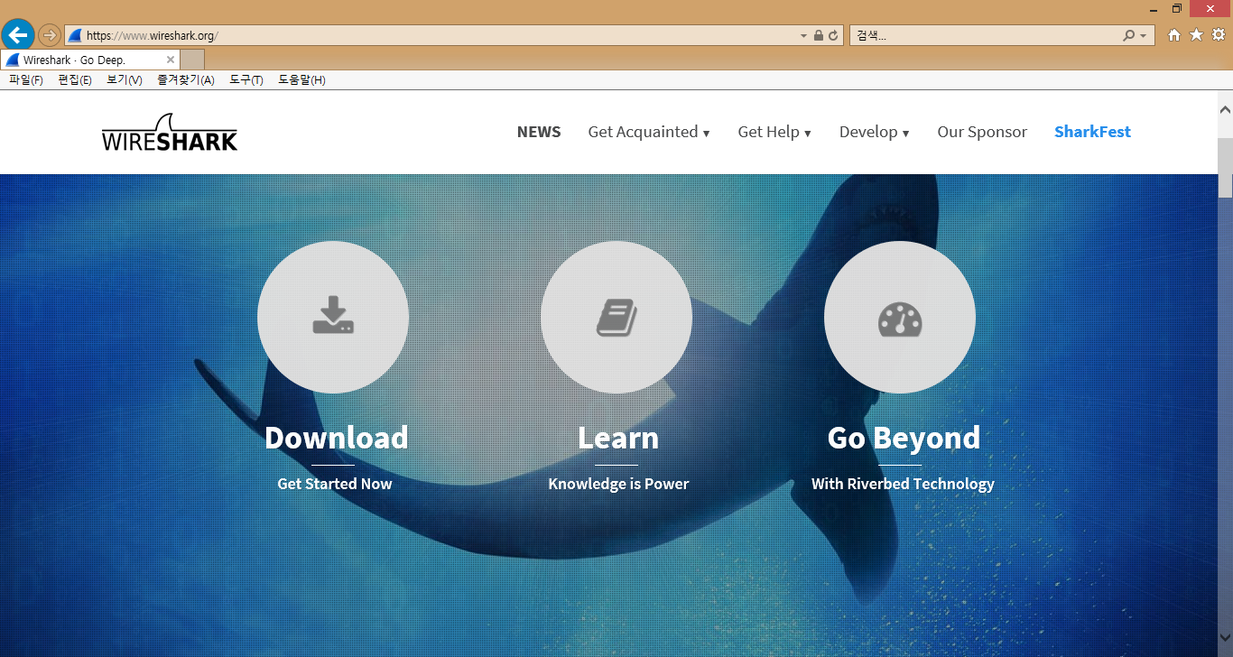
Wireshark
패킷 스니핑(sniffing) 또는 프로토콜 분석(protocol analysis) 툴
네트워크를 통해 전달되는 데이터를 수집하고 해석
http://www.wireshark.org

Slide 22
* 패킷 수집과 패킷 분석
 | LINUX | MS-Window
패킷수집 | TCPdump | TShark
패킷분석 | Wireshark

Slide 23
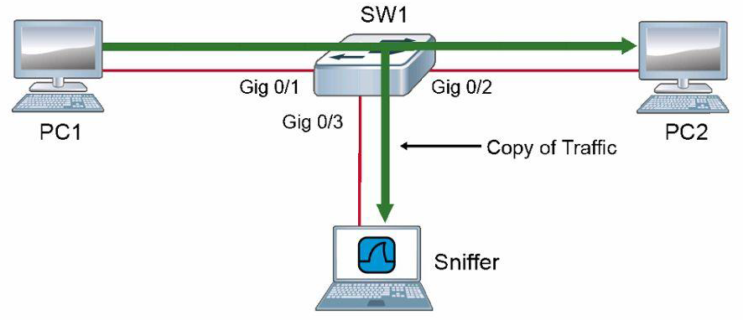
무차별모드(Promiscuous mode)
데이터 링크 계층과 네트워크 계층의 주소 필터링을 해제한 모드
주소 지정에 관계없이 호스트의 프로세서에 모든 패킷을 전달
패킷이 CPU에 전달되면 분석을 위해 패킷 스니핑 애플리케이션에 넘겨짐
유닉스 또는 리눅스에서는 ‘ifconfig eth0 promisc’로 설정
Window에서는 winpcap / npcap설치로 무차별 모드 설정
Notes:
[일반적인 LAN 카드]
일반적인 랜카드는 자신의 2계층 주소 정보인 MAC 주소와 3계층 주소 정보인 IP주소를 저장하고 있다.
PC들은 네트워크 상에서 송수신 되는 패킷들의 MAC 주소와 IP주소를 확인한다.
PC들은 자신의 네트워크 카드로 흘러 들어온 패킷의 MAC 주소와 IP주소를 자신의 주소 정보와 비교한다.
- 일치하면 OS에 패킷을 전달, 불일치하면 패킷 폐기
최신 NIC은 무차별 모드를 지원하며 와이어샤크 GUI에서는 NIC를 무차별 모드로 전환 할 수 있는 libpcap/winpcap 드라이버를 포함하고 있다

Slide 24

❶ 허브 환경에서의 스니핑
Packet Sniffing 환경
허브를 통해 전송되는 트래픽은 해당 허브에 연결된 모드 포트를 통과
HUB
HUB
Sniffer
Visibility window (가시성 창)
Notes:
스니퍼가 패킷을 수집할 수 있는 범위는 허브와 연결되어 있는 모든 컴퓨터가 대상이 된다.
가시성 창 : 패킷 스니퍼가 패킷을 수집할 수 있는 범위
허브
한번에 하나의 장치만 허브를 통해 통신 할 수 있기 때문에 허브에 연결된 장치는 대역폭을 사용하기 위해 다른
장치와 서로 경쟁해야 한다
두 개 이상의 장치가 동시에 통신을 할 경우 패킷 충돌이 발생한다
패킷 손실로 패킷 재전송을 함으로써 네트워크 혼잡과 충돌을 가중시킨다.
충돌 횟수가 증가함에 따라 장치에서 패킷을 3-4회 전송을 하는 경우가 발생한다.
따라서 허브는 네트워크 성능을 크게 저하시킬 수 있다 .
산업제어 시스템 네트워크 등 전통적인 하드웨어나 특수 장치를 지원하는 네트워크 등에서 허브를 사용하는 것을 제외하고 대부분은 스위치를 사용하고 있다.

Slide 25

❷ 스위치 환경에서 스니핑 방법
포트 미러링(port mirroring)
허빙 아웃(hubbing out)
탭 사용 (tapping)
Sniffer
SWITCH
SWITCH
Visibility window
5

Slide 26
포트 미러링
Visibility window
SWITCH
SWITCH
Sniffer
Target

Slide 27
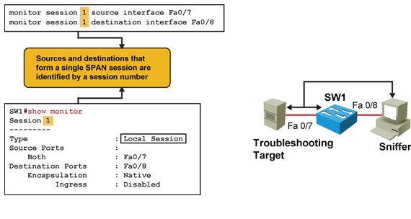
⦁Switched Port Analyzer (SPAN)

Slide 28
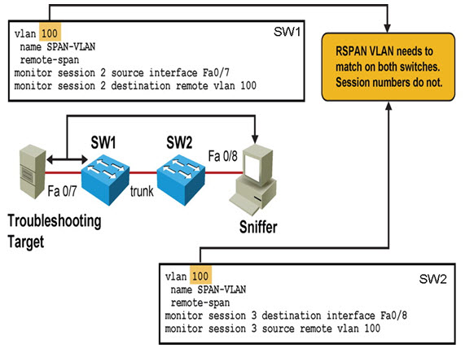


⦁Remote Switched Port Analyzer (RSPAN)

Slide 29
허빙 아웃(hubbing out)
Visibility window
HUB
SWITCH
SWITCH
Sniffer
Target
Notes:
타겟 장치와 분석 시스템을 모두 허브에 직접 연결해 동일한 네트워크 세그먼트에 배치
스위치가 포트 미러링을 지원하지 않는 경우에 유용한 방법
포트 미러링을 할 수 없고 타겟 장치가 연결된 스위치에 물리적으로 액세스 할 수 없는 경우에 유효한 솔루션

Slide 30
탭 사용 (tapping)
Visibility window
TAP
SWITCH
SWITCH
Sniffer
Target
Notes:
3개의 포트로 구성, 단일 인터페이스로 양방향 모니터링 가능

Slide 31
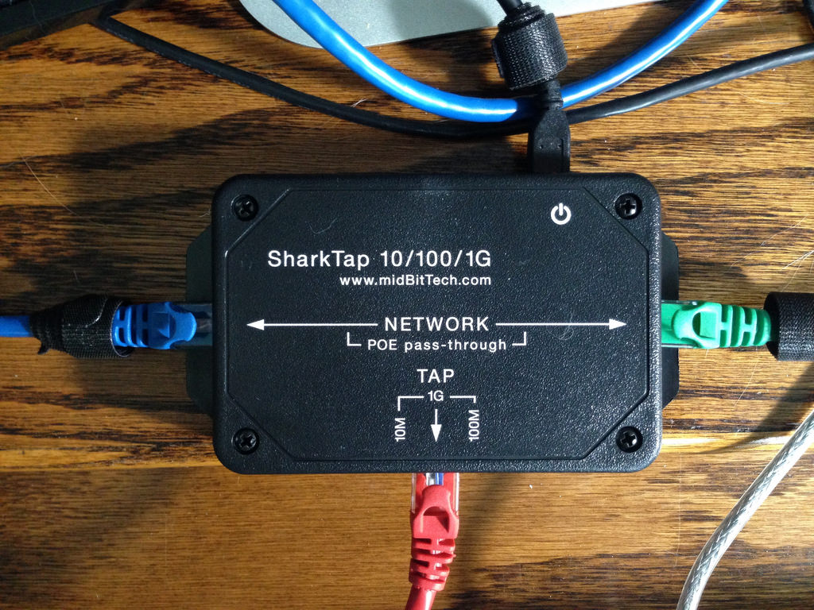
스위치 환경에서의 스니핑 – Tap
Notes:
Network TAP - 송, 수신 트래픽을 분리하여 동시 모니터링
Port Aggregation TAP - 송, 수신 데이터를 NIC 한 Port에서 모니터링
Link Aggregation TAP - 여러 구간의 트래픽을 Aggregation하여, 여러대의 모니터링 툴로 전달
Regeneration TAP - 1구간의 트래픽을 여러대의 모니터링 장비가 동시에 모니터링

Slide 32

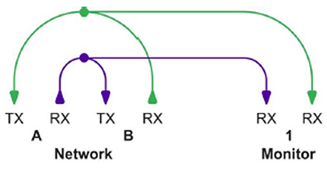
스위치 환경에서의 스니핑 – Aggregated Tap
3개의 포트로 구성
양방향 트래픽을 스니핑하기 위한 물리적 모니터 포트를 하나만 갖고 있음
1
A
TAP
SWITCH
Monitor
(Sniffer)
B
Network
(Target)
Notes:
3개의 포트로 구성, 단일 인터페이스로 양방향 모니터링 가능

Slide 33





Network TAP
Network상의 In-Line 한 구간에 이동하는 Packet Data를 복사하여 Monitor 장비로
보내주는 역할을 하는 가장 기본적인 TAP
SWITCH
Network TAP
Monitor

Slide 34
3. TCP/IP 프로토콜 분석

Slide 35
TCP/IP Protocol Stack
Network
Access
Layer
Ethernet LAN
Notes:
TCP/IP의 애플리케이션 층의 프로토콜들은 TCP 계열과 UDP 계열로 나눠지는데
TCP 계열의 Application은 FTP, HTTP, Telnet, SMTP등이 있으며,
UDP 계열의 appliction 프로토콜로는 TFTP, SMNP 등이 있으며
DNS는 상황에 따라 TCP 또는 UDP로 방식을 이용하여 운영되는 프로토콜입니다.
업무에 바로 쓰는 네트워크 기술

Slide 36
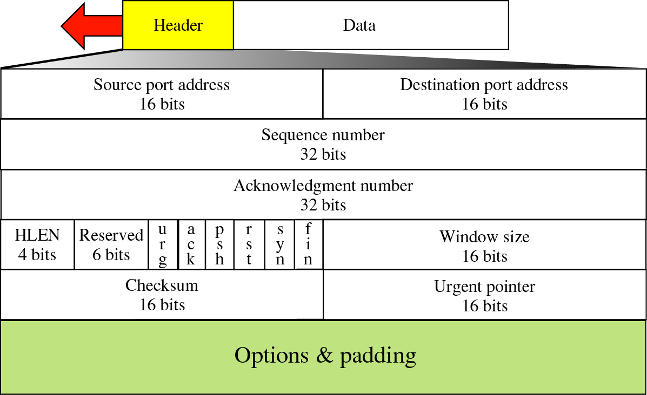
1) TCP Header
TCP 헤더는 기본이 20바이트이며 옵션을 포함한 경우 최대 60바이트로 구성
Notes:
TCP 헤더는 기본이 20바이트이며 옵션을 포함한 경우 최대 60바이트로 구성될 수 있음
∙Source port address (발신지 포트) – 16비트, 송신 호스트 응용 프로세스가 사용하는 번호
∙ Destination port address (목적지 포트) – 16비트, 수신 호스트 응용 프로세스가 사용하는 번호
∙ Sequence number (순차번호) – 32비트
- 신뢰성 있는 데이터 전송을 위해 모든 바이트마다 일련 번호 설정
- 교환하고자 하는 초기순차번호(Initial Sequence Number)
∙ Acknowledgement Number (응답확인번호) – 32비트
- 수신 세그먼트의 확인 응답을 위한 필드
- 세그먼트에 실린 데이터의 마지막 바이트의 순차 번호에 1을 더한 값
∙ Header Length (헤더 길이) – 4비트, TCP헤더 길이를 나타내는 값
- 헤더의 길이가 20 ~ 60바이트이므로 5 ~ 12사이의 값을 가짐
∙ Reserved (예약) – 6비트, 차후를 대비해 남겨둔 필드
∙ Control (제어) – 6비트, 각 필드 흐름제어, 종료, 데이터 전송 모드용으로 사용
∙ Window size (윈도우 크기) – 16비트
- 응답 확인을 받기 전에 보낼 수 있는 데이터의 양을 설정하는 필드
- 윈도우 크기가 16비트이므로 최대 65535바이트의 값을 가질 수 있음
∙ Checksum (검사합) – 16비트, 각 TCP 세그먼트의 변형 여부 확인
∙ Urgent Pointer (긴급 포인터) – 16비트
- 세그먼트가 긴급 데이터를 포함하고 있을 경우 사용되는 필드
- 제어 플래그가 1로 설정 시 이 16비트 필드 값과 순차 번호를 더하면 긴급 데이터 바이트 번호(위치)를 알 수 있음

Slide 37
TCP 연결 관리
❶ Three Way Handshaking 과정(서버/클라이언트 초기화 과정)
- 클라이언트 연결 요구
- 서버 측 응답 및 연결 요구
- 서버 연결 요구에 대한 클라이언트 측 최종 응답
❷ TCP 데이터 전송 과정
❸ TCP 연결 종료 과정

Slide 38
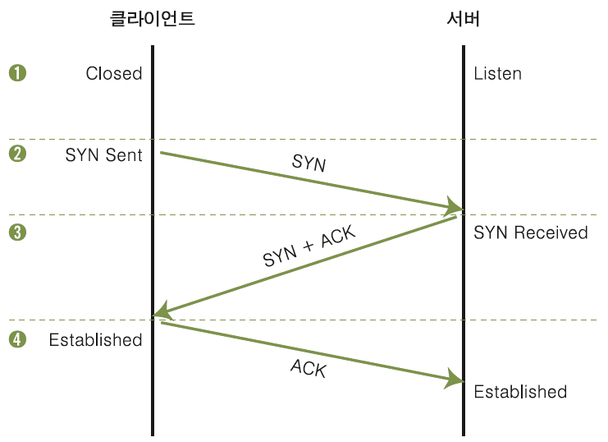
TCP 연결 설정 (3-Way Handshaking)
Notes:
[3-way handshake]
TCP 클라이언트와 서버간에 신뢰성 있는 데이터를 전송하기 위해 실 데이터를 전송하기 전 통신을 개시할 것을 상호 확인하는 과정
단계 : 두 시스템이 통신을 하기 전에, 클라이언트는 포트가 닫힌 Closed 상태, 서버는 해당 포트로 항상
서비스를 제공할 수 있는 Listen 상태
단계 : 처음 클라이언트가 통신을 하고자 하면, 임의의 포트 번호가 클라이언트 프로그램에 할당되고
클라이언트는 서버에 연결하고 싶다는 의사 표시로 SYN Sent 상태가 됨.
단계 : 클라이언트의 연결 요청을 받은 서버는 SYN Received 상태가 되고 클라이언트에게 연결을 해도
좋다는 의미로 SYN+ACK 패킷을 보냄.
단계 : 마지막으로 클라이언트는 연결을 요청한 것에 대한 서버의 응답을 확인했다는 표시로 ACK 패킷을
서버에 보냄.

Slide 39

❶ 정상적인 트래픽 전송 과정
SN=6100
SN=5500
SN=5000
300
600
500
SN=5000 (Data Size : 500)
AN=5500
AN=SN+ DataSize
SN=5500 (Data Size : 600)
AN=6100
송신호스트
수신호스트
SN=6100 (Data Size : 300)
AN=6400

Slide 40
❷ 비정상적인 트래픽 전송 과정
SN=6100
SN=5500
SN=5000
SN=5000 (Data Size : 500)
300
600
500
AN=5200
SN=5000 (Data Size : 500)
AN= 5400
송신호스트
수신호스트
SN=5000 (Data Size : 500)
AN= 5500
SN=5500 (Data Size : 600)
ACK # : 6000

Slide 41

트래픽 흐름제어
Window Size = 3000
송신호스트
수신호스트
1500 바이트
1500 바이트
ACK/Window Size = 1000
800 바이트
200 바이트
ACK

Slide 42
TCP 연결 종료(4-way Handshake)
Client
Server
Established
Established
① FIN_WAIT-1
① FIN
② CLOSE_WAIT
② Application 에게 Close( )요청
② ACK
④ Application Close( )
③ FIN_WAIT_2
⑤ LAST_ACK
⑤ FIN
⑥ TIME_WAIT
(2MSL)
⑦ ACK
2MSL : Max Segment Lifetime
⑧ CLOSED
⑦ CLOSED
Notes:
❶ Client가 서버에게 FIN 패킷을 보내고 자신은 FIN_WAIT_1 상태로 전환
❷ FIN 패킷을 받은 서버는 해당 포트를 CLOSE_WAIT 상태로 전환
❸ 서버는 ACK 를 Client에게 전하고 ACK를 받은 Client는 상태를 FIN_WAIT_2로 상태 변환
❹ Server는 해당 포트에 연결되어 있는 Application에게 Close()를 요청
❺ Close() 요청을 받은 Application은 종료 프로세스를 진행
❻ Application이 close( ) 되면 server는 FIN 패킷을 Client에게 전송 후 LAST_ACK 로 상태로 전환
❼ FIN_WAIT_2 에서 Server에게 FIN 을 받으면 ACK를 Server에 전송하고 클라이언트는 TIME_WAIT
상태로 전환( TIME_WAIT 에서 일정 시간이 지나면 CLOSED 됨)
❽ ACK를 받은 서버는 자신의 포트도 CLOSED로 닫음

Slide 43
Client
Server
FIN
ACK
FIN
CLOSED
ACK
FIN
* Server에서는 소켓을 종료하지 못하게 됨
FIN
Notes:
❶ Client가 서버에게 FIN 패킷을 보내고 자신은 FIN_WAIT_1 상태로 전환
❷ FIN 패킷을 받은 서버는 해당 포트를 CLOSE_WAIT 상태로 전환
❸ 서버는 ACK 를 Client에게 전하고 ACK를 받은 Client는 상태를 FIN_WAIT_2로 상태 변환
❹ Server는 해당 포트에 연결되어 있는 Application에게 Close()를 요청
❺ Close() 요청을 받은 Application은 종료 프로세스를 진행
❻ Application이 close( ) 되면 server는 FIN 패킷을 Client에게 전송 후 LAST_ACK 로 상태로 전환
❼ FIN_WAIT_2 에서 Server에게 FIN 을 받으면 ACK를 Server에 전송하고 클라이언트는 TIME_WAIT
상태로 전환( TIME_WAIT 에서 일정 시간이 지나면 CLOSED 됨)
❽ ACK를 받은 서버는 자신의 포트도 CLOSED로 닫음

Slide 44
2) UDP(User Datagram Protocol) Header
Data 전송을 위하여 사전에 필요한 Process가 없음
Best-Effort Delivery
신뢰성 보장 못함
0
15 16
31
16bit Source Port Number
16bit Destination Port Number
16bit UDP Length
16bit UDP Checksum
Data
Notes:
UDP는 Connectionless(비연결성) 서비스로 데이터 전달의 보장이 안 되는 Unreliable (비신뢰성) 프로토콜이지만,
어플리케이션 프로토콜에 오버헤드가 적고 간단하게 구현되는 전송 서비스를 제공합니다.
UDP는 일반적으로 브로드캐스트, 멀티캐스트를 집중적으로 이용하는
어플리케이션 또는 탐색과 질의에 빠른 응답을 요구하는 어플리케이션에 사용되며,
UDP의 전송 단위를 Datagram이라 하며, 데이터 크기가 간단하여 전송단위 (datagram) 별로 전송한다는 의미입니다.
업무에 바로 쓰는 네트워크 기술

Slide 45
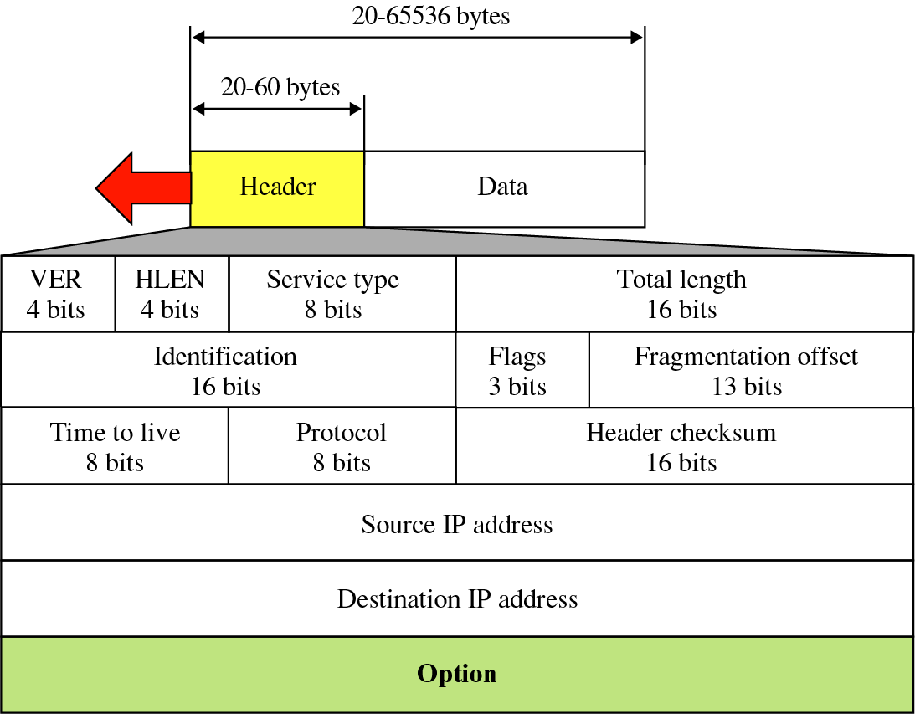
3) IP Header
IP 헤더는 총 20Byte의 기본 길이와 옵션을 사용해 크기가 최대 60Byte까지 가질 수 있음
Notes:
∙Version
- 첫 4bit는 현재 사용하는 IP의 버전 정보로 4의 값을 가짐
∙ Header Length(헤더 길이)
- 4bit 필드이며 헤더의 전체길이를 4바이트 단위로 표현
- IP Datagram의 경우 헤더의 길이가 옵션 필드에 따라 달라질 수 있으므로 길이를 명시하는 항목이 존재
- 옵션이 없으면 헤더의 길이는 20byte이므로 이 필드의 값은 5가 됨(5 * 4 = 20Byte)
- 옵션 필드가 최대 길이라면 이 필드의 값은 15가 됨(15 * 4 = 60Byte)
∙ 전체 길이 (Total Length)
- 데이터그램의 전체 길이
8비트이므로 2^16(65535) 크기로 제한 → 이더넷의 경우 MTU값이 1500바이트이므로 1500 으로 제한됨
- IP Header의 길이는 가변적이므로 유효한 데이터 영역 부분에 대한 추출을 위해 필요
이더넷의 경우 IP 헤더를 포함한 IP 패킷의 총 길이가 46바이트보다 짧은 경우 이더넷은 패딩
영역을 강제로 삽입
Source Address - 송신 시스템의 IP 주소
Destination Address - 수신 시스템의 IP 주소
Option
IP 옵션 항목은 20byte의 표준 헤더에 데이터그램의 보안을 위한 기능이라던가, Record Route, Timestamp 등의 정보를 담기 위해 추가되는 항목
네트워크 상태 Test, 디버깅 용도로도 사용, 일반적으로 많이 사용하지 않음

Slide 46
[ IP Header Field ]
Version: IP프로토콜의 버전을 나타내는 4비트 정보
IHL: Internet Header Length로 이 값에 5를 곱한 바이트 단위 크기가 IP 헤더의 크기
ToS: Type of Service로 패킷의 처리 우선순위를 나타냄
Total length: IP헤더와 Payload를 포함한 바이트 단위 길이
Identification: 패킷 단편화 시 사용되는 식별자
DF: Don’t Fragment. 단편화 금지 플래그
MF: More Fragment. 이 패킷 이후 추가 단편이 있음을 알리는 플래그
Fragment offset: 단편을 조립해 한 데이터로 만들 수 있도록 단편의 위치를 기술한 정보
TTL: Time To Live 패킷이 한 Hop을 지날 때마다 감소되는 값. 0이 되면 패킷은 버려짐
Protocol: IP헤더 다음 헤더가 무엇인지 알려줌
Header checksum: 패킷에 대한 체크섬. 이 정보를 확인해 패킷의 손상 여부를 검출
Source address: 패킷을 전송한 시스템의 IP주소
Destination address: 패킷을 수신할 시스템의 IP주소

Slide 47
MTU (Maximum Transfer Unit)
네트워크 기기가 전송할 수 있는 최대 전송 단위
네트워크 환경에 따라 각각의 크기는 다음
현재 대부분의 네트워크 환경이기 때문에 MTU는 1500바이트로 통용되고 있음
전송매체 | MTU(bytes)
Internet IPv4 Path MTU | 최소 68
Internet IPv6 Path MTU | 최소 1280
Ethernet v2 | 1500
Ethernet LLC(Logical Link Control) SNAP (Subnetwork Access Protocol) PPPoE(P2P over Ethernet) | 1492
Ethernet Jumbo Frames | 1501~9216
WLAN(802.11) | 7981
Token Ring(802.5) | 4464
FDDI | 4352

Slide 48
단편화(Fragmentation)
MTU가 큰 네트워크에서 MTU가 작은 네트워크로 데이터그램이 전송될 경우 데이터그램은 나누어서 보내져야 함
데이터그램의 재조립은 최종목적지 호스트에 의해서만 수행
재조립으로 인해 발생하는 비효율성 때문에 전송 중 재조립 안됨
단편화와 관련된 필드 : Identification, Flag, Fragmentation offset

Slide 49
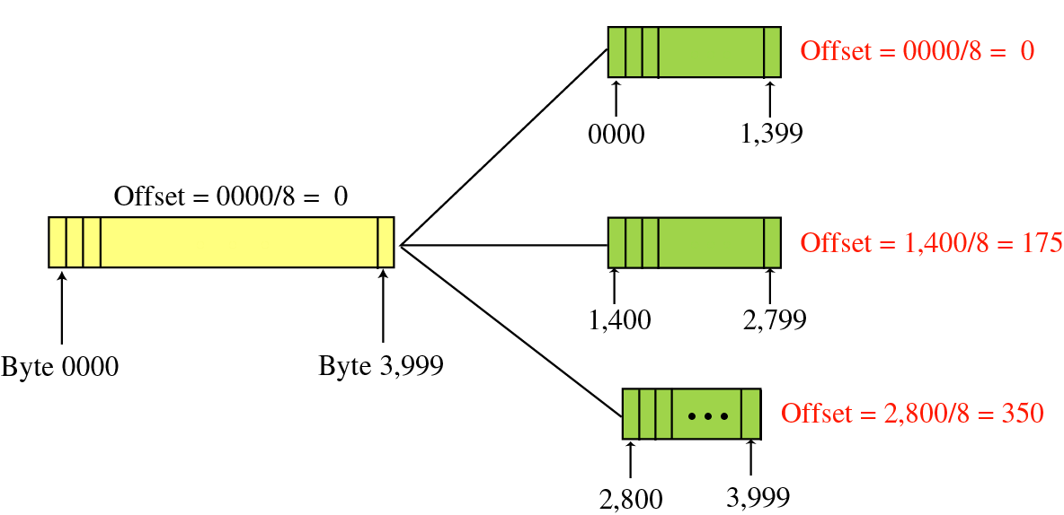
Fragmentation 예제
예를 들어 4000byte 데이터그램이 세 개로 단편화될 경우

Slide 50
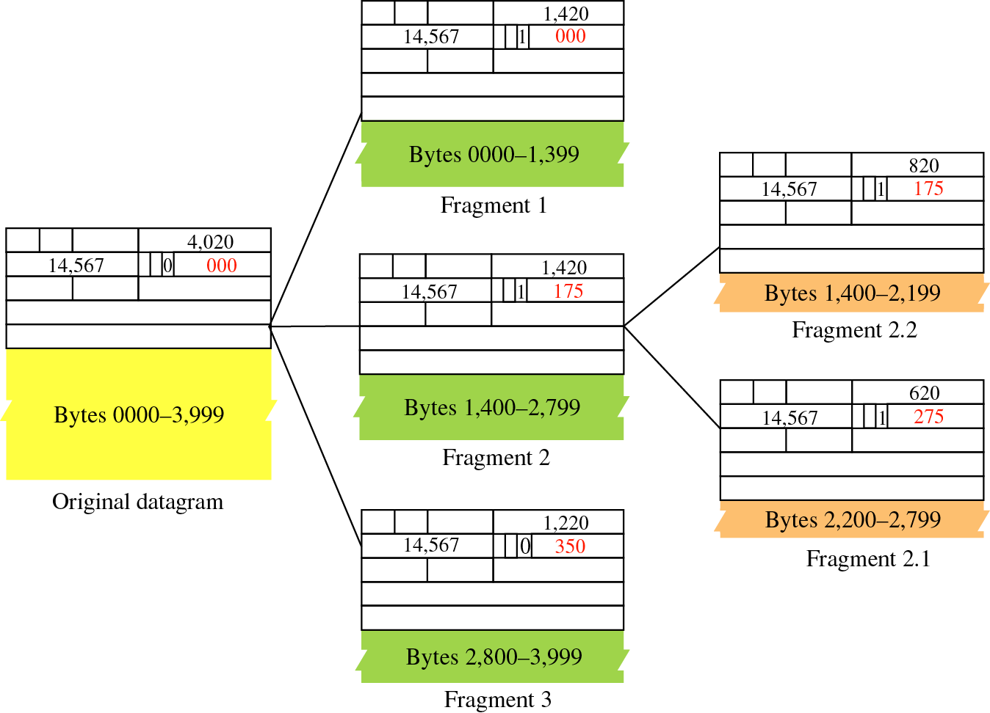
Fragmentation 예제

Slide 51
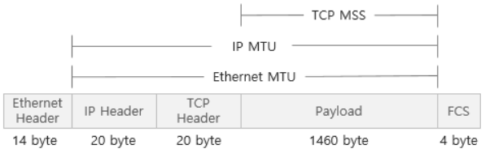
* MSS(Maximum Segment Size)
TCP상에서 전송할 수 있는 사용자 데이터의 최대 크기
MSS = MTU - IP Header 크기 (최소 20 Byte) - TCP Header 크기 (최소 20 Byte)
Notes:
❶ Client가 서버에게 FIN 패킷을 보내고 자신은 FIN_WAIT_1 상태로 전환
❷ FIN 패킷을 받은 서버는 해당 포트를 CLOSE_WAIT 상태로 전환
❸ 서버는 ACK 를 Client에게 전하고 ACK를 받은 Client는 상태를 FIN_WAIT_2로 상태 변환
❹ Server는 해당 포트에 연결되어 있는 Application에게 Close()를 요청
❺ Close() 요청을 받은 Application은 종료 프로세스를 진행
❻ Application이 close( ) 되면 server는 FIN 패킷을 Client에게 전송 후 LAST_ACK 로 상태로 전환
❼ FIN_WAIT_2 에서 Server에게 FIN 을 받으면 ACK를 Server에 전송하고 클라이언트는 TIME_WAIT
상태로 전환( TIME_WAIT 에서 일정 시간이 지나면 CLOSED 됨)
❽ ACK를 받은 서버는 자신의 포트도 CLOSED로 닫음

Slide 52
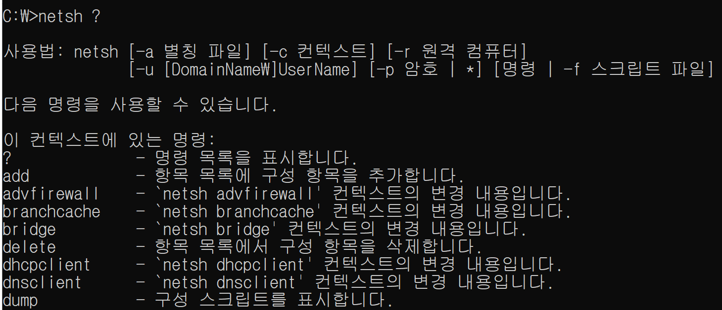
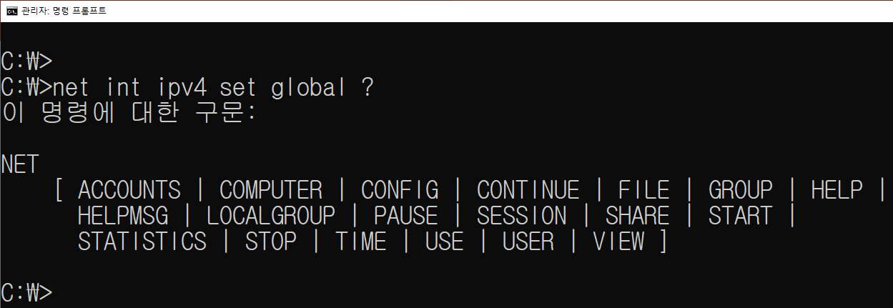
[참고] 명령어 netsh
마이크로소프트의 유틸리티
로컬 또는 원격 구성의 네트워크 설정을 변경
관리자권한으로 실행

Slide 53
C:\>netsh interface show interface
C:\>netsh interface ipv4 show global
C:\>netsh interface ipv4 show interfaces
* MTU 설정 변경
C:\> netsh interface ipv4 set subinterface “6" mtu=9000 store=persistent
C:\>netsh interface ipv4 show global

Slide 54
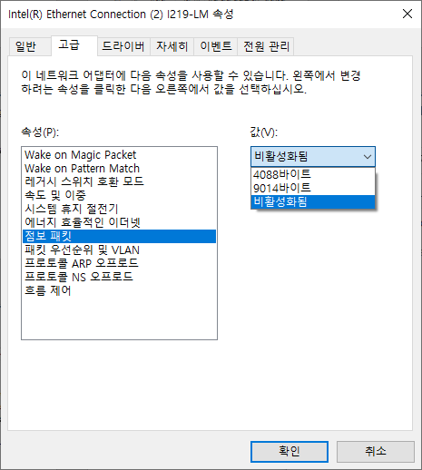
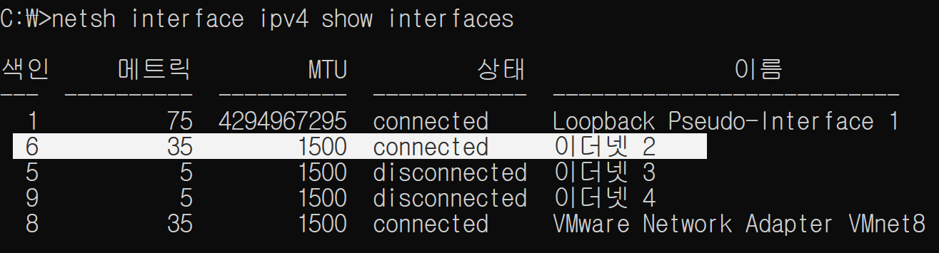
C:\>netsh interface ipv4 show interfaces
C:\> netsh interface ipv4 set subinterface “6" mtu=9000 store=persistent

Slide 55
TTL(Time To Live)
패킷 수명을 제한하기 위해 데이터그램이 통과하는 최대 홉(hop)수를 지정
패킷 전달과정에서 라우터와 같은 전송장비를 통과 할 때마다 TTL값 감소
TTL이 0이 되면 라우터에서 폐기하여 불필요한 패킷이 네트워크에 방치
되는 것을 방지
OS종류와 버전에 따라 TTL 값이 다름
OS/Version | TCP TTL | UDP TTL
Linux | 64 | 64
HP/UX 10.01 | 64 | 64
Solaris 2.z | 255 | 255
Window Server 2008 | 128 | 128
Windows 10 | 64 | 64

Slide 56

TTL=3
TTL=3
TTL=2
TTL=1
TTL=0

Slide 57
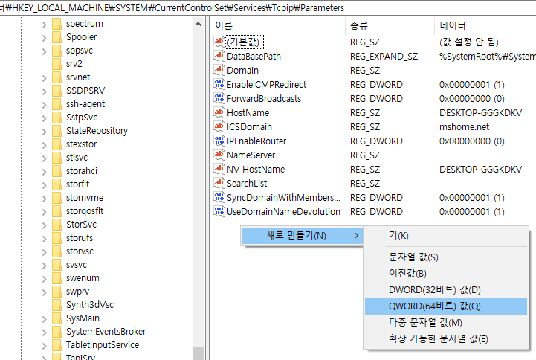
* TTL 값 변경
HKEY_LOCAL_MACHINE \SYSTEM\CurrentControlSet\Services\Tcpip\Parameters Name: DefaultTTL Type: REG_DWORD Valid Range: 1-255

Slide 58
C:\>netsh interface show interface
C:\>netsh interface ipv4 show global
C:\>netsh interface ipv4 show interfaces
* TTL 설정 변경
C:\> netsh interface ipv4 set global defaultcurhoplimit=64
C:\>netsh interface ipv4 show global

Slide 59
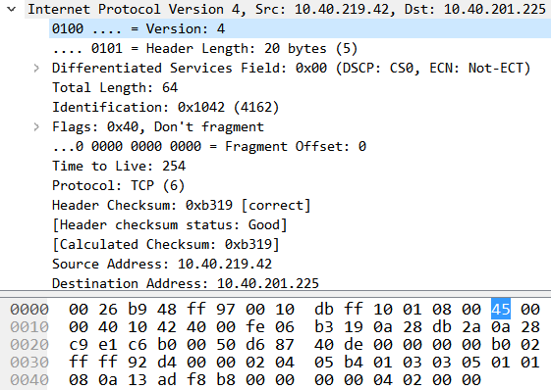
Header checksum
헤더의 오류를 검증하기 위해 사용
계상방식은 version 필드 값부터 마지막 필드인 목적지 IP 필드값까지 모두 더함
- Version 필드~ 목적지 IP 필드( Checksum 필드 제외)
Version/ToS : 4500
Total Length : 0040
ID : 1042
Flags : 4000
TTL/Protocol : fe06
SourceIP : 0a28 + db2a
DestinationIP : 0a28+c9e1
34ce3
3+ 4ce3 = 4ce6
4ce6 = 0100 1100 1110 0110 (2진화)
= 1011 0011 0001 1001 (1의보수)
= B319

Slide 60
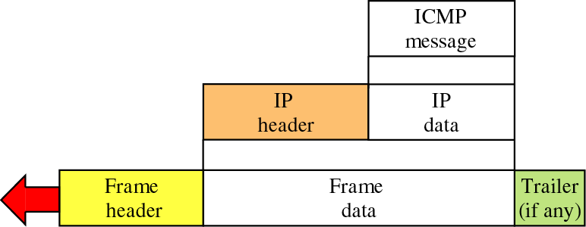
4) ICMP(Internet Control Message Protocol)
IP Protocol은 송신시스템과 수신시스템 사이의 패킷을 최적의 경로를 통해 전달하는 것이 주된 목적
IP Protocol은 신뢰성이 없고 비연결형 Protocol
IP Protocol은 에러 발생 원인이나 진단 기능 및 상황 정보를 지원하지 않음
➔ ICMP Protocol Support (IP의 단점 보완)

Slide 61
❶ ICMP 메시지 종류
오류 보고 메시지 (Error Reporting Massage)
- IP 패킷 처리 도중 발생한 문제 보고
질의 메시지 (Query Massage)
- 다른 호스트로부터 특정 정보 획득
- 네트워크 문제 진단

Slide 62
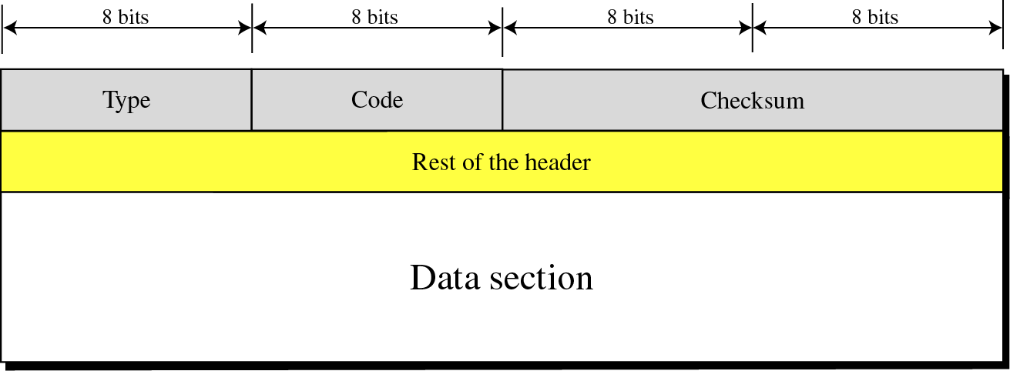
❷ ICMP Header
총 8Byte로 구성
Type :
- ICMP의 업무, 즉 어떠한 용도로 사용되는 ICMP를 나타냄
Code
- ICMP Type의 세부 내용을 나타내며 이 부분은 Type과 조합을 이루어 ICMP
메시지의 목적과 용도를 나타냄
Checksum
- ICMP 메시지의 이상 유무 판단

Slide 63
❸ ICMP Code
Type | Code | Description | Query | Error
0 | 0 | Echo Reply (ping reply) | *
3 |  | Destination unreachable
 | 0 | Network unreachable – 지정된 Network이 없을 경우 라우터가 생성 |  | *
 | 1 | Host unreachable – 마지막 라우터가 호스트와 통신 불가 |  | *
 | 2 | Protocol unreachable – 목적지 호스트가 생성하며 IP 헤더의 프로토콜 필드로 식별된 상위 프로토콜을 사용할 수 없을 경우 |  | *
 | 3 | Port unreachable – 목적지 호스트가 생성 |  | *
 | 4 | Fragmentation needed for DE = 1 – MTU크기보다 데이터그램이 커서 전달할 수 없을 경우 라우터에서 생성 |  | *
 | 5 | Source Route Failed |  | *

Slide 64
❸ ICMP Code
Type | Code | Description | Query | Error
4 | 0 | Source quench |  | *
5 |  | Redirect
 | 0 | Redirect for network |  | *
 | 1 | Redirect for host |  | *
 | 2 | Redirect for type of service and network |  | *
 | 3 | Redirect for type of service and host |  | *
8 | 0 | Echo request (ping 요청) | *
9 | 0 | Router advertisement | *
10 | 0 | Router solicitation | *

Slide 65
* 에러 보고 메시지
타입 | 메시지 이름 | 설명
3 | Destination Unreachable (목적지 도착 불가 메시지) | 라우터가 패킷을 라우팅 할 수 없거나 호스트가 패킷을 전달할 수 없을 때 해당 패킷은 전달이 불가하다고 판단한 라우터나 호스트가 폐기하고 출발지 호스트에 ‘목적지도착불가’메시지를 전달
4 | Source Quench (발신지 억제) | 송신자에게 링크 혼잡으로써 패킷이 폐기되었음을 알려줌 혼잡상황을 알려줄뿐 혼잡원인을 제공하지 않음 발신지 억제 메시지를 수신한 시스템 자체에 혼잡을 유발했다고 단정할 수는 없음
5 | Redirection (재지정) | 특정 목적지에 대해 더 나은 경로를 갖고 있는 다른 라우터가 있음을 알려줌
11 | Time exceeded (시간초과) | TTL 만료로 패킷이 폐기 되었음을 알림

Slide 66
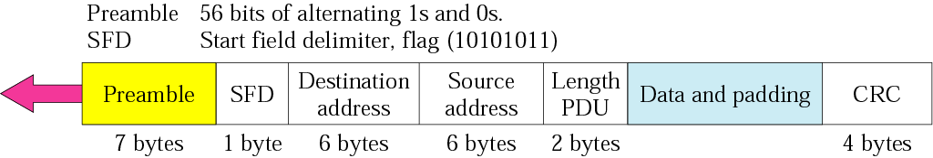
5) Ethernet Frame 구조
Notes:
∙Preamble
- 7byte의 길이를 갖고 있으며 송수신 시스템 간의 동기화에 사용
- 프레임의 시작을 나타내는 용도로 사용
∙ SFD (Start Frame Delimiter)
- 10101011값을 가지며 바로 뒤에 실제 프레임 필드 값이 위치
∙ Destination Address
- 6byte 길이로 목적지 시스템의 하드웨어 주소를 나타냄
- 앞의 3부분은 NIC 제조회사를 의미
- 뒤의 3부분은 해당 NIC의 고유 번호를 의미
∙ Source Address
- 송신 시스템의 하드웨어 주소를 나타냄
∙ Length or Type Field
- 길이/유형 필드는 2가지 의미 중 하나를 의미
- 필드 값이 1518보다 작으면 데이터 부분의 길이를 표현
- 1536보다 크면 상위 계층의 프로토콜을 의미
∙ Data
- 상위 계층 프로토콜에서 Encapsulation된 데이터 부분
- 최소 46바이트, 최대 1500바이트
∙ CRC
- Preamble과 SFD부분을 제외한 유효한 프레임의 오류 검사를 위해 사용

Slide 67
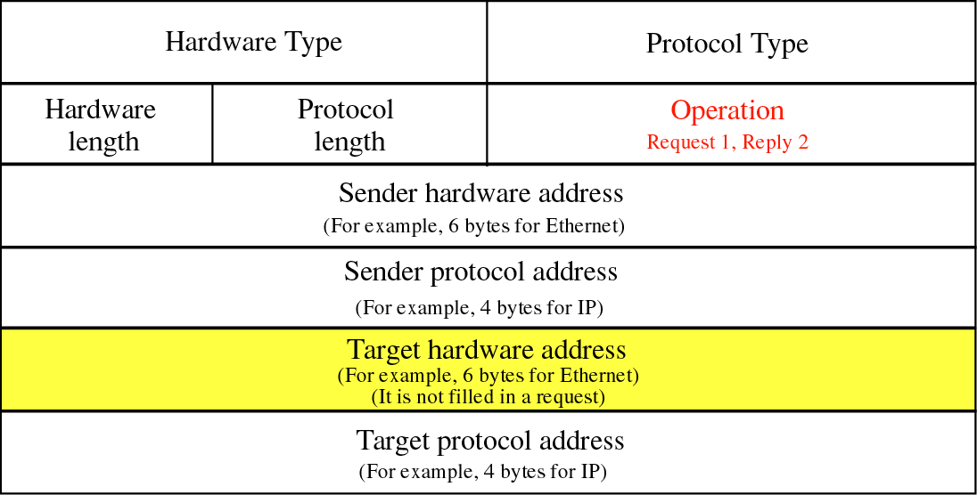
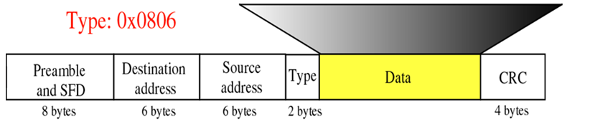
6) ARP(Address Resolution Protocol)

Slide 68
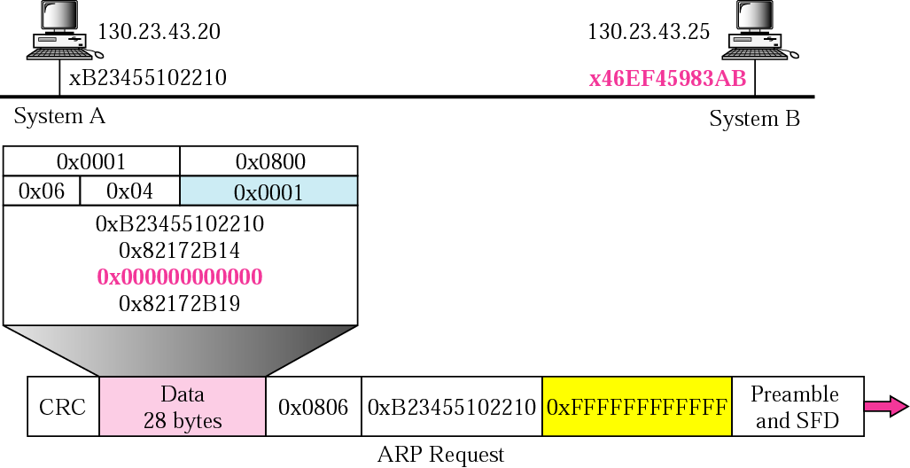
ARP Request Packet
ARP Cache Table
130.23.43.20
130.23.43.25
Notes:
ARP Request는 Broadcast로 전송된다. Broadcast는 같은 Network에 있는 모든 장비와 모든 사용자에게 전달되는 특징이 있다.
* Broadcast가 많으면 CPU 사용량이 증가되어 전체 장비의 성능 저하가 발생된다.
Broadcast IP 주소 : 255.255.255.255
Broadcast MAC 주소 : ffff.ffff.ffff.ffff

Slide 69
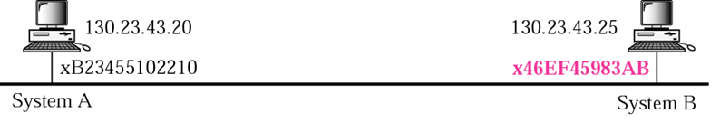
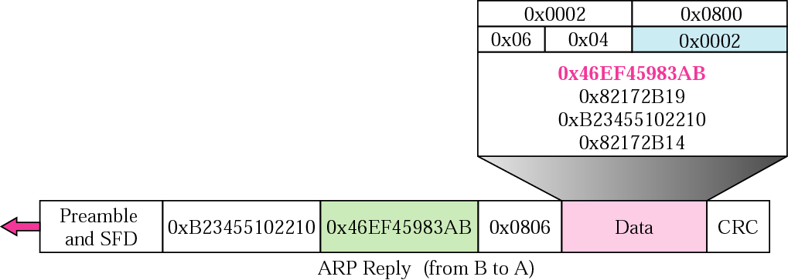
ARP Reply Packet
ARP Cache Table
130.23.43.20 B234-5510-2210
130.23.43.25
130.23.43.20

Slide 70
ARP 수행 후 캐쉬 테이블
ARP Cache Table
ARP Cache Table
130.23.43.25 46EF-4598-3AB
130.23.43.20 B234-5510-2210
Notes:
ARP Request는 Broadcast로 전송된다. Broadcast는 같은 Network에 있는 모든 장비와 모든 사용자에게 전달되는 특징이 있다.
* Broadcast가 많으면 CPU 사용량이 증가되어 전체 장비의 성능 저하가 발생된다.
Broadcast IP 주소 : 255.255.255.255
Broadcast MAC 주소 : ffff.ffff.ffff.ffff

Slide 71



IP 192.168.1.30
SM 255.255.255.0
MAC 3333.3333.3333
BMAC FFFF.FFFF.FFFF
ARP Cache Table
❷ ARP Request
Server
❷ ARP Request
❶ ARP Cache Table
SWITCH
IP 192.168.1.20
SM 255.255.255.0
MAC 2222.2222.2222
BMAC FFFF.FFFF.FFFF
Client
IP 192.168.1.10
SM 255.255.255.0
MAC 1111.1111.1111
ARP Request
수MAC 송MAC Protocol ARP Header
FFFF.FFFF.FFFF | 1111. 222.3333 | 0x0806 | 1111.1111.1111 /192.168.1.10 0000.0000.0000/192.168.1.20
송신지
수신지
수MAC 송MAC 송IP 수IP 송Port 수Port 전송데이타
???? | 1111. 1111.1111 | 192.168.1.10 | 192.168.1.20 | 50030 | 80 | Get /www.test.com
Notes:
수신지의 MAC주소를 조회하는 과정은
- ARP의 캐시를 조회 후 캐시에 수신지 IP의 MAC 주소를 검색하지 못할 경우
ARP 패킷을 이용하여 수신지 MAC 주소 부분에 해당 주소를 채워 넣는다.

Slide 72
ARP Header Protocol 송MAC 수MAC
송신지
수신지
2222.2222.2222 /192.168.1.20 1111.1111.1111 /192.168.1.10 | 0x0806 | 2222.2222.2222 | 1111.1111.1111
ARP Reply
ARP Cache Table
❶ 192.168.1.10 1111.1111.1111
Server
ARP Cache Table
SWITCH
❸ 192.168.1.20 2222.2222.2222
IP 192.168.1.20
SM 255.255.255.0
MAC 2222.2222.2222
BMAC FFFF.FFFF.FFFF
❷ ARP Reply
Client
IP 192.168.1.10
SM 255.255.255.0
MAC1111.1111.1111
수MAC 송MAC 송IP 수IP 송Port 수Port 전송데이타
222.2222.2222 | 1111. 1111.1111 | 192.168.1.10 | 192.168.1.20 | 50030 | 80 | Get /www.test.com
Notes:
수신지의 MAC주소를 조회하는 과정은
- ARP의 캐시를 조회 후 캐시에 수신지 IP의 MAC 주소를 검색하지 못할 경우
ARP 패킷을 이용하여 수신지 MAC 주소 부분에 해당 주소를 채워 넣는다.

